Slide 1
September 5, 2019

Slide 2
National Parks in the East Bay
东湾的国家公园
John Muir National Historic Site
Eugene O’Neill National Historic Site
Rosie the Riveter/ WWII Home Front National Historical Park
Port Chicago Naval Magazine National Memorial
1.约翰·缪尔国家历史遗址 2. 尤金·奥尼尔国家历史遗址 3. 铆工露斯/ 二战后方国家历史公园 4. 芝加哥港海军杂志国家纪念馆

Slide 3
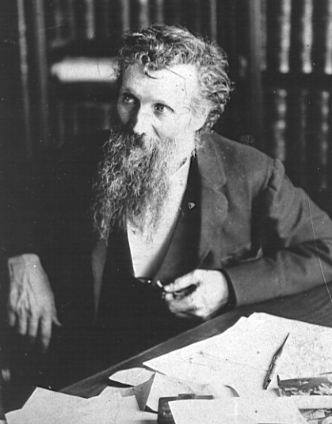
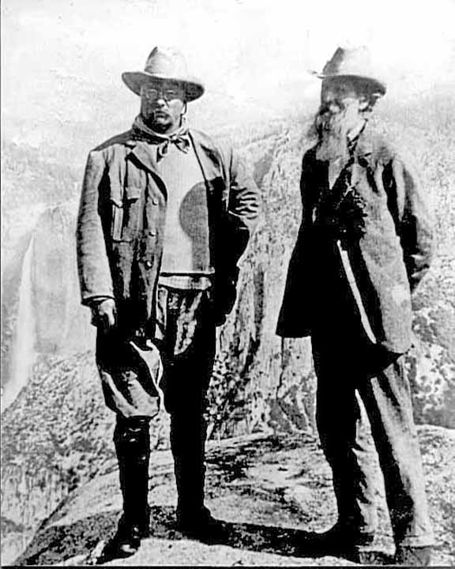
约翰·缪尔国家历史遗址

Slide 4
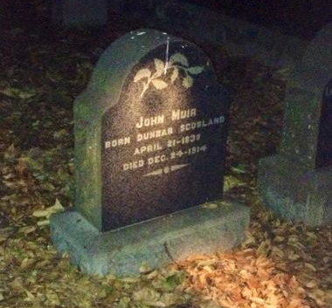
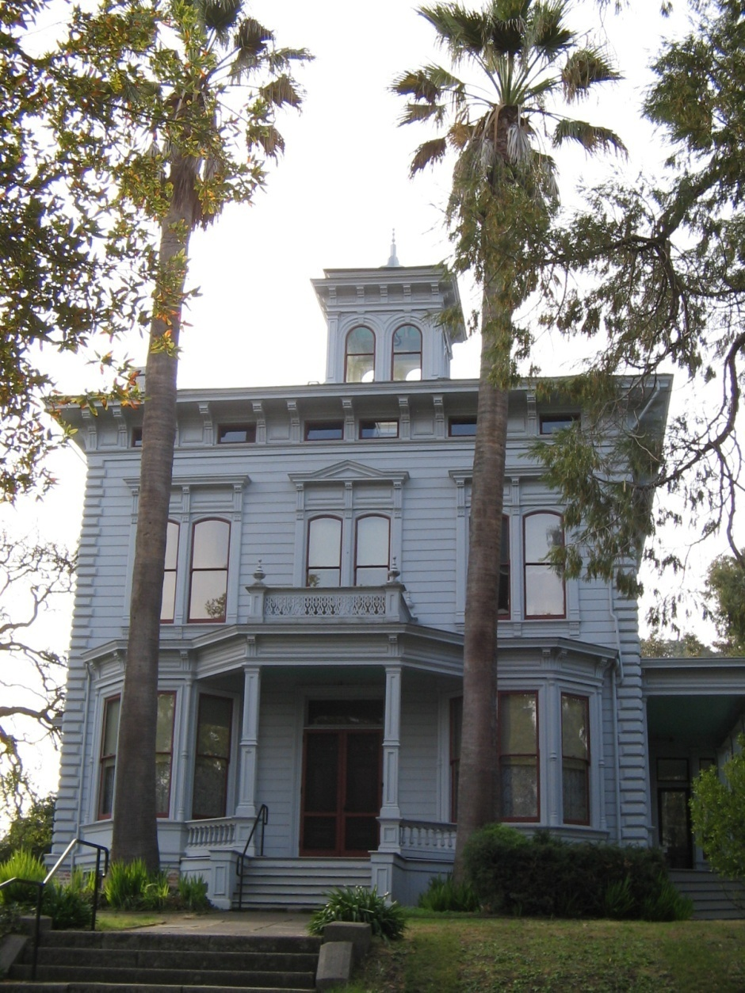
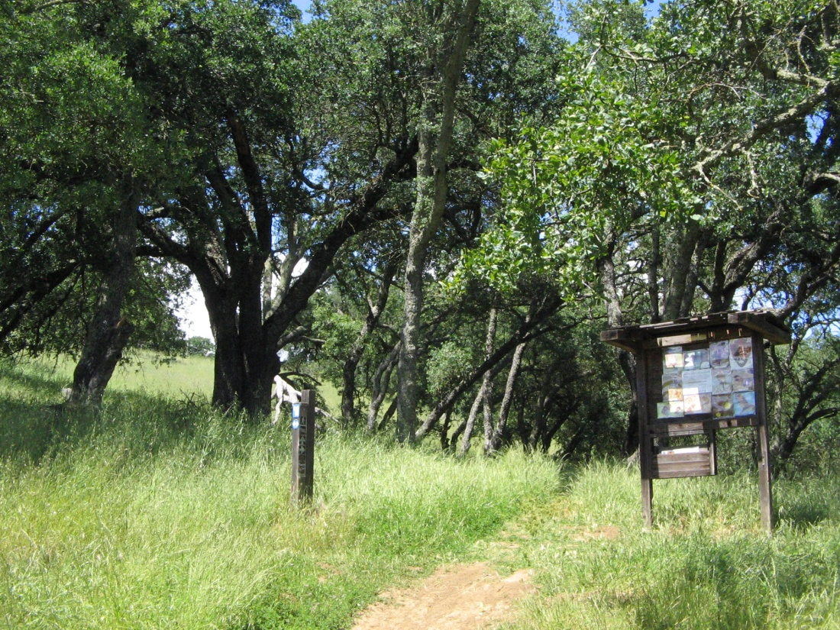
约翰·缪尔国家历史遗址

Slide 5
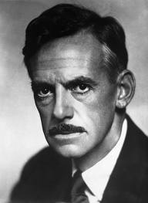

尤金·奥尼尔国家历史遗址

Slide 6
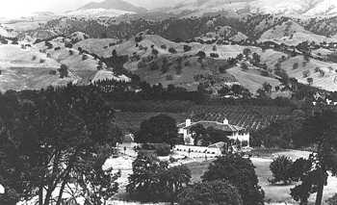
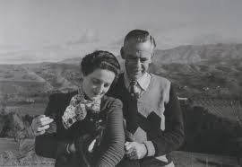
尤金·奥尼尔国家历史遗址

Slide 7


铆工露斯/ 二战后方国家历史公园

Slide 8
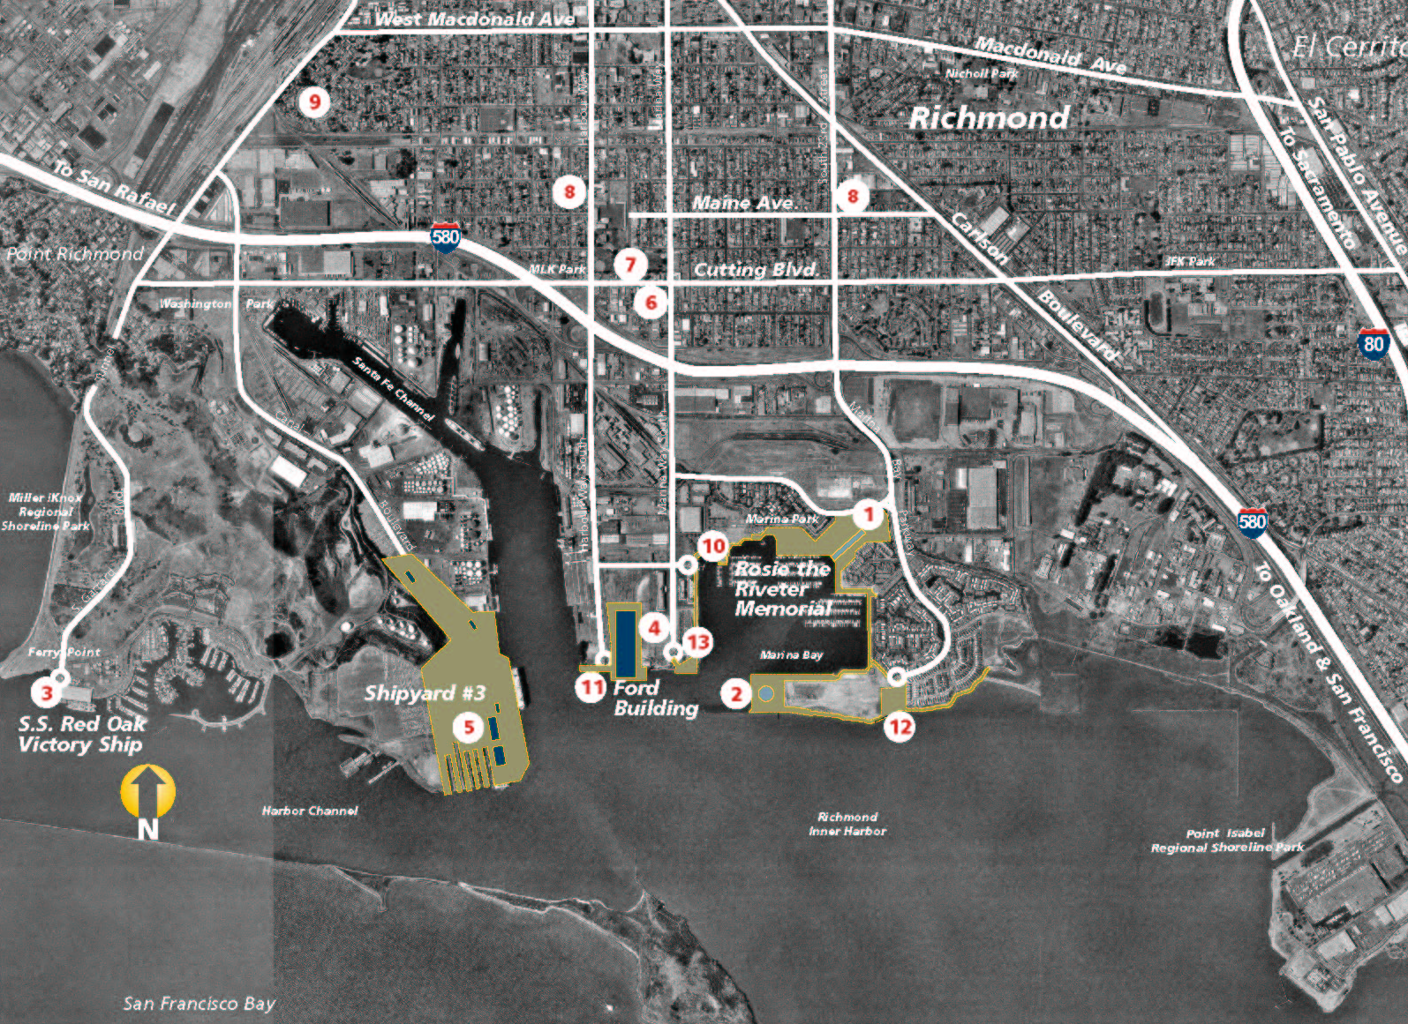
铆工露斯/ 二战后方国家历史公园

Slide 9
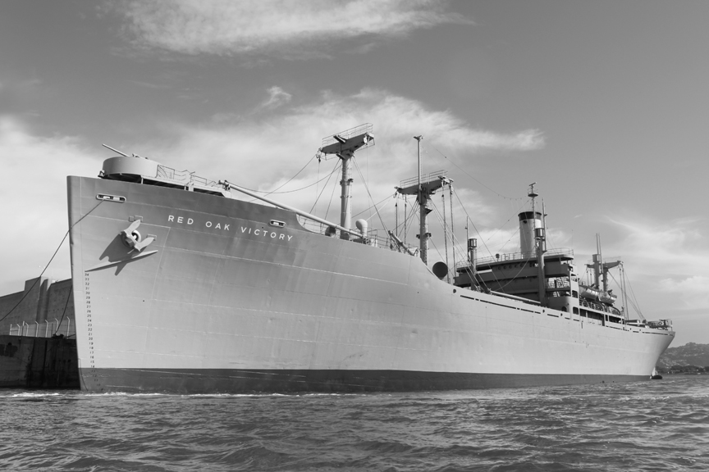
铆工露斯/ 二战后方国家历史公园

Slide 10
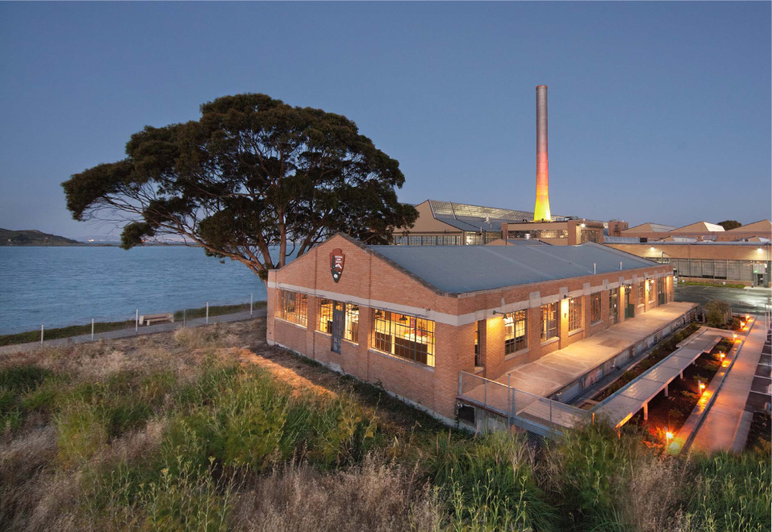
铆工露斯/ 二战后方国家历史公园

Slide 11
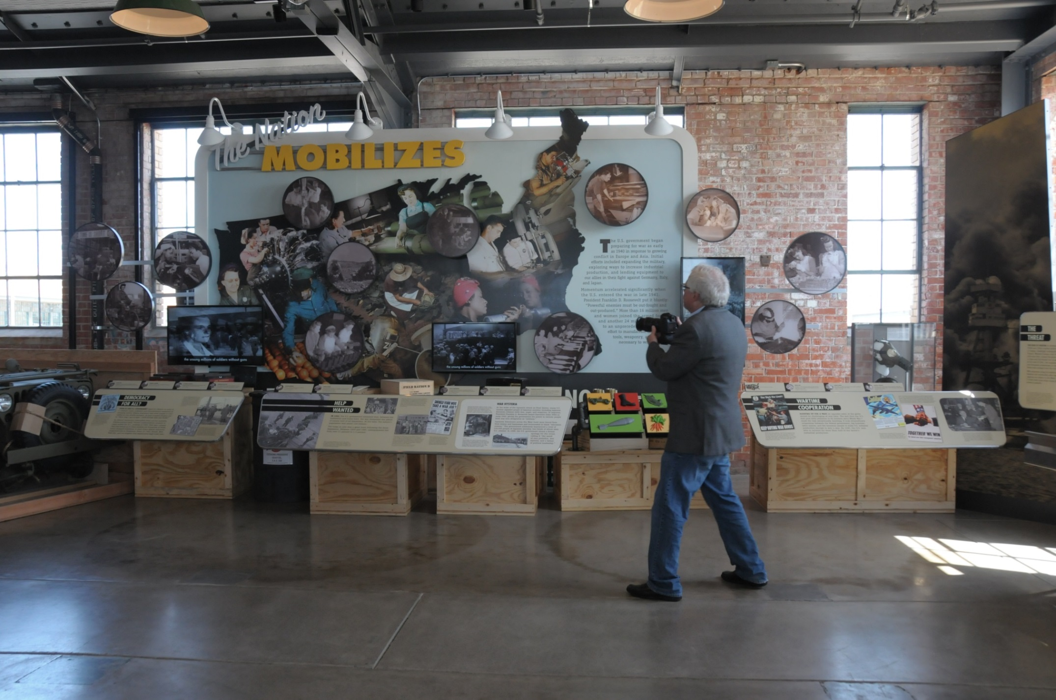
铆工露斯/ 二战后方国家历史公园

Slide 12
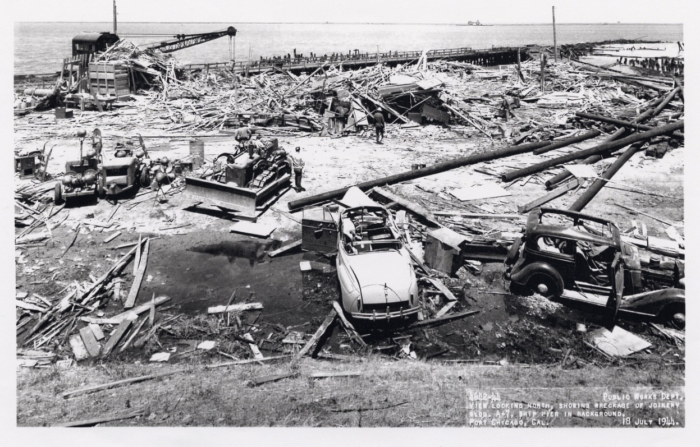
芝加哥港海军杂志国家纪念馆

Slide 13
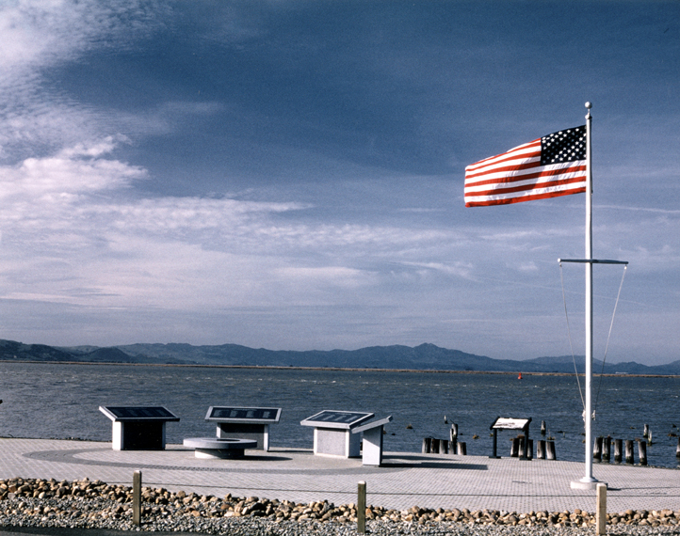

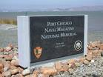
芝加哥港海军杂志国家纪念馆

Slide 14
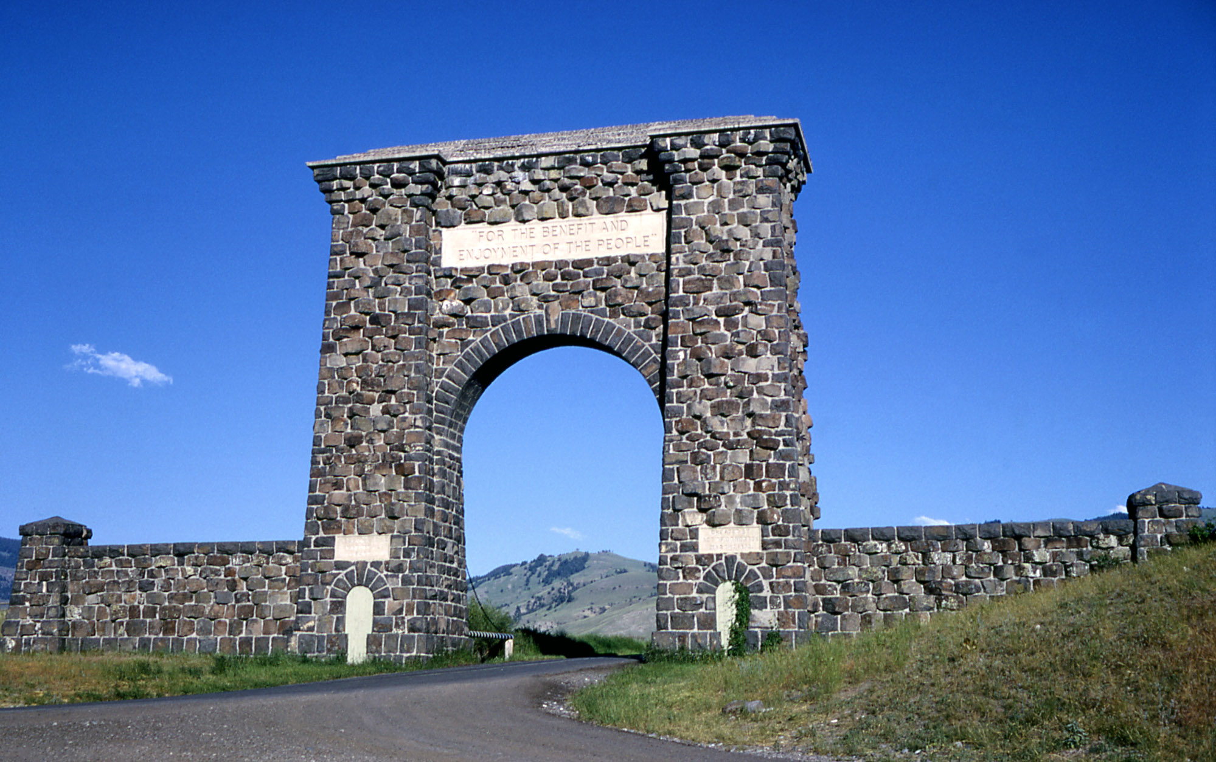

Slide 15


Slide 16
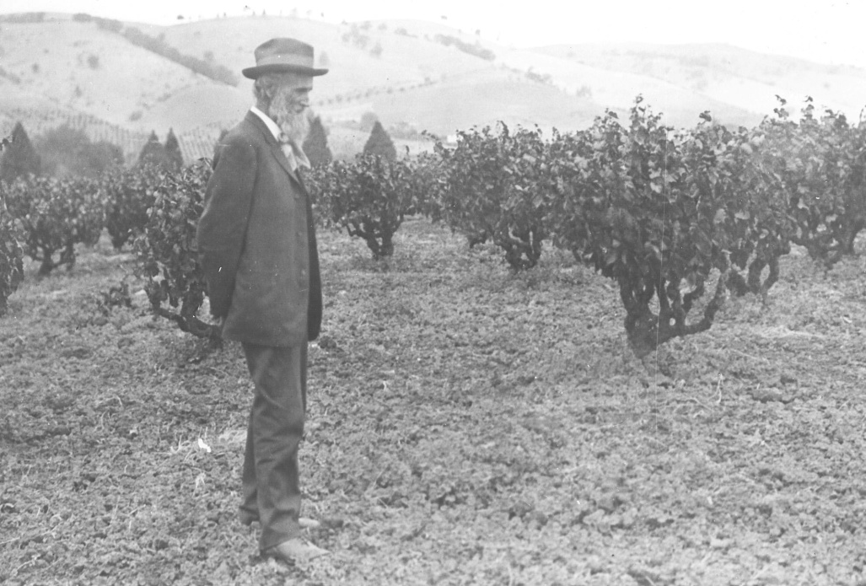

Slide 17
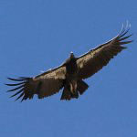


Slide 19
Questions?

